Slide 1
第5章 放大电路中的反馈
5.1 反馈的基本概念及判断方法
5.2 负反馈放大电路的四种基本组态
5.3 负反馈放大电路的方块图及一般表达式
5.4 深度负反馈放大电路放大倍数的分析
5.5 负反馈对放大电路性能的影响

Slide 2
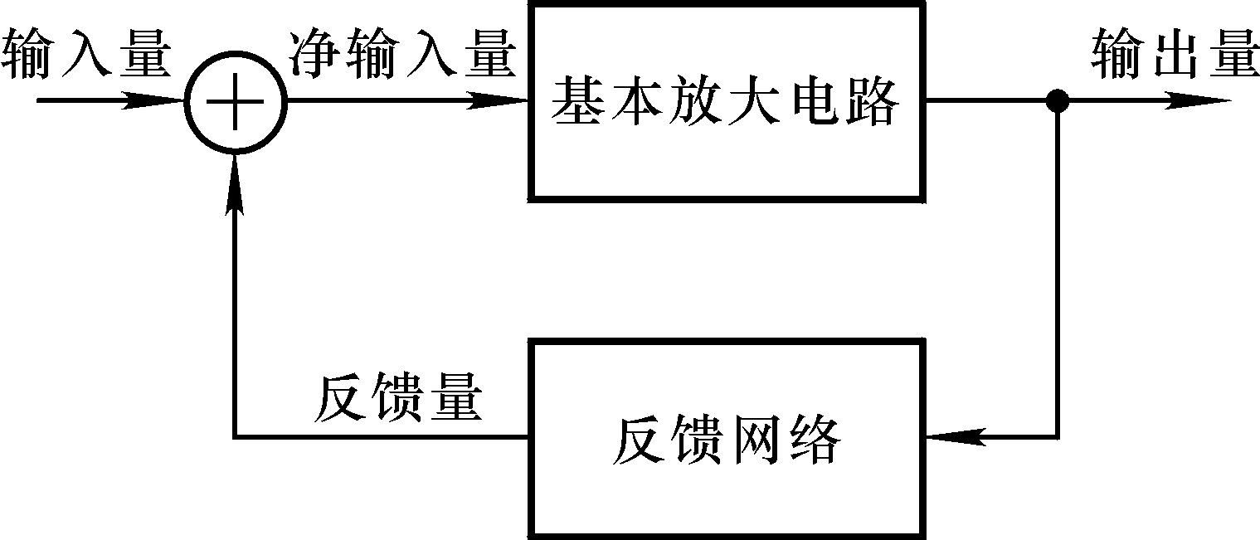
5.1 反馈的基本概念及判断方法
5.1.1 反馈的基本概念
1.什么是反馈
反馈放大电路可用方框图表示。
要研究哪些问题？
放大电路输出量的一部分或全部通过一定的方式引回到输入回路，影响输入，称为反馈。
是从输出电压还是输出电流引出反馈
多少
怎样引出
怎样引回
影响放大电路的输入电压还是输入电流

Slide 3
2.正反馈和负反馈
引入反馈后其变化是增大？还是减小？
引入反馈后其变化是增大？还是减小？
从反馈的结果来判断，凡反馈的结果使输出量的变化减小的为负反馈，否则为正反馈；
或者，凡反馈的结果使净输入量减小的为负反馈，否则为正反馈。

Slide 4
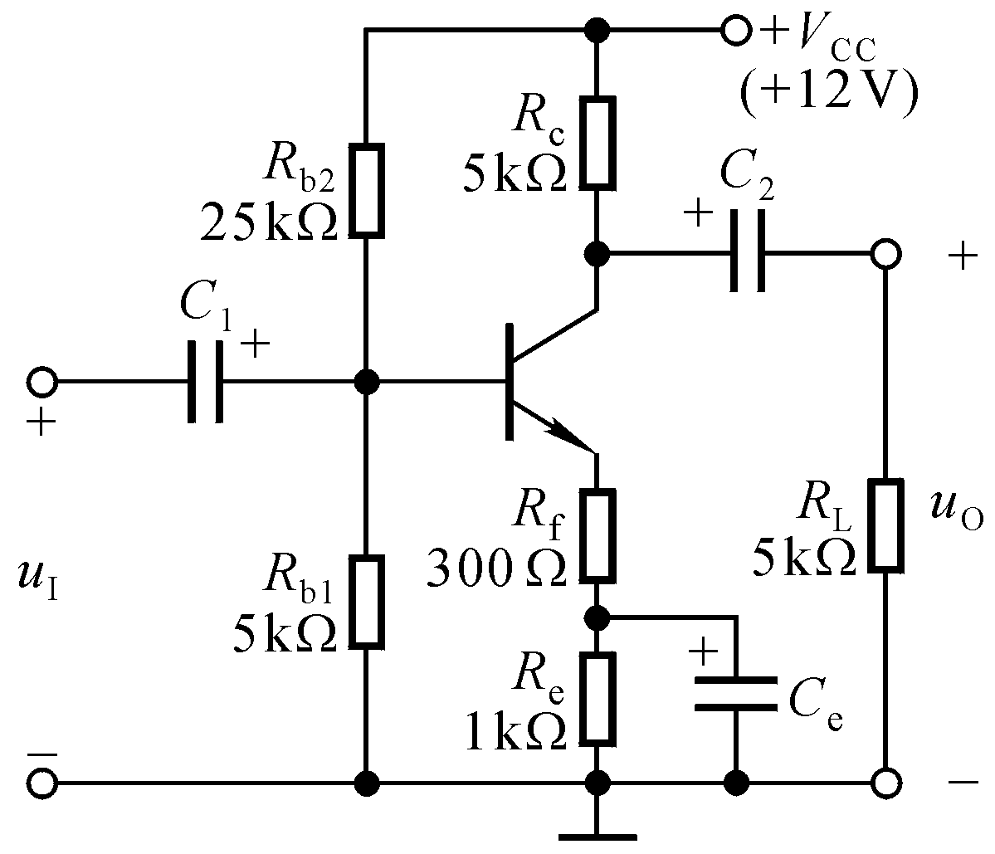
3.直流反馈和交流反馈
直流通路中存在的反馈称为直流反馈，交流通路中存在的反馈称为交流反馈。
引入交流负反馈
引入直流负反馈

Slide 5
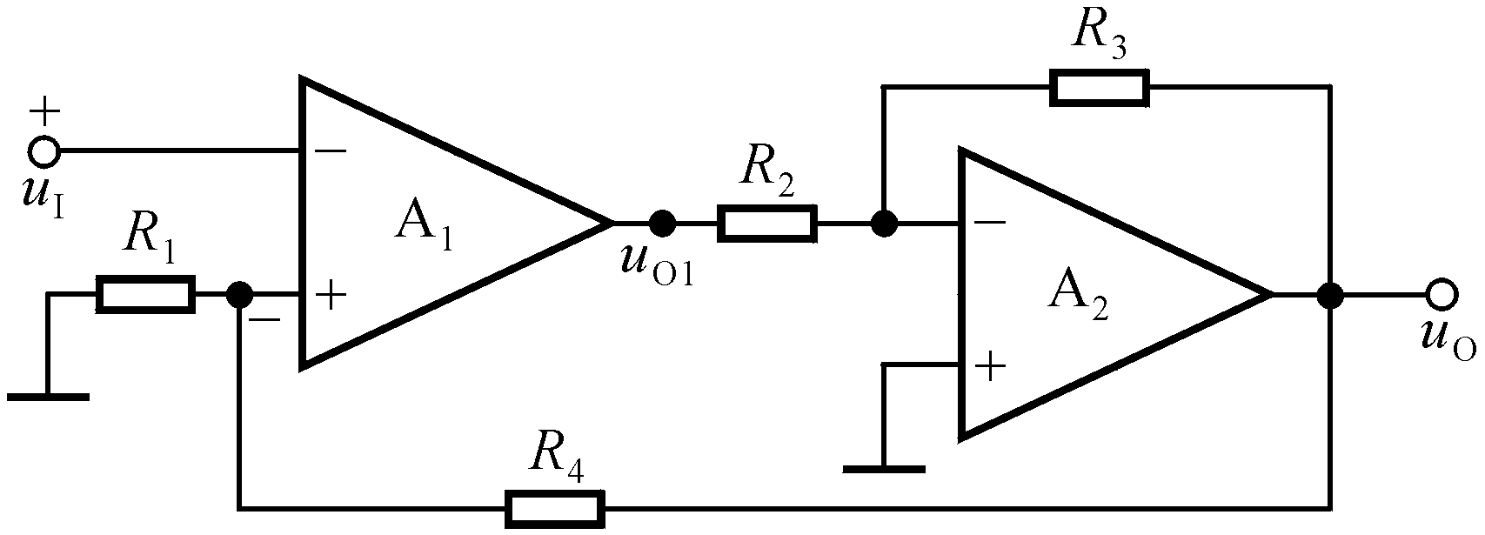
4.局部反馈和级间反馈
只对多级放大电路中某一级起反馈作用的称为局部反馈，将多级放大电路的输出量引回到其输入级的输入回路的称为级间反馈。
通过R₃引入的是局部反馈
通过R₄引入的是级间反馈
通常，重点研究级间反馈或称总体反馈。

Slide 6
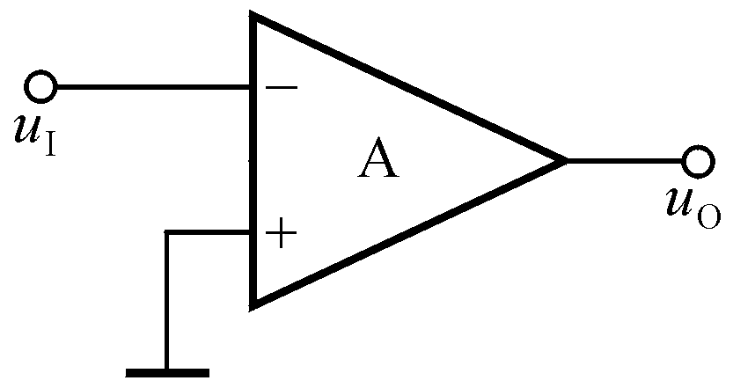
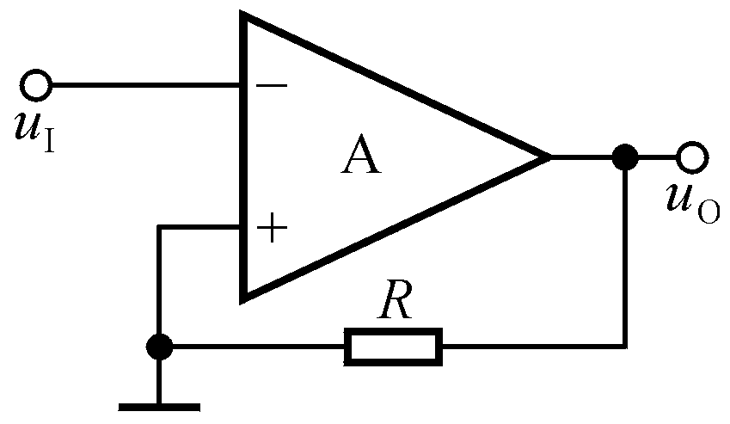
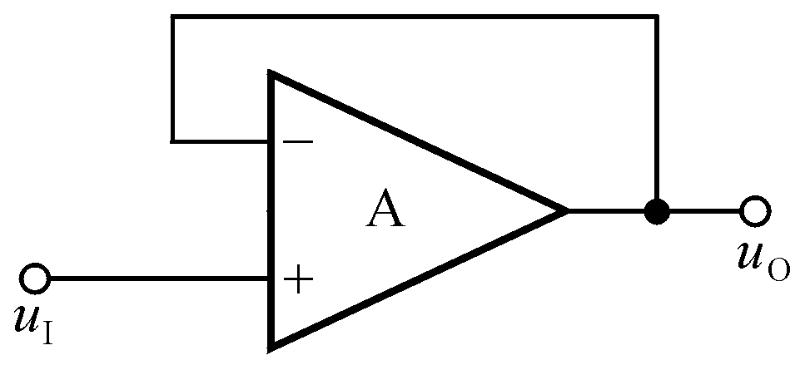
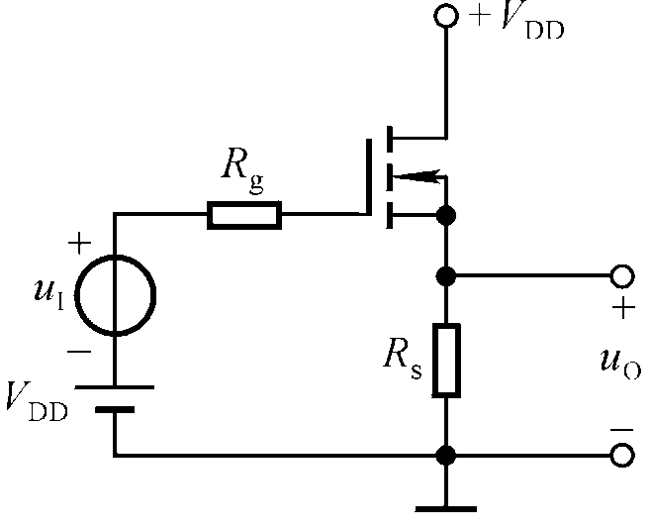
5.1.2 反馈的判断
1.有无反馈的判断
“找联系”：找输出回路与输入回路的联系，若有则有反馈，否则无反馈。
有反馈吗？
无反馈
即在输入回路又在输出回路
将输出电压全部反馈回去

Slide 7
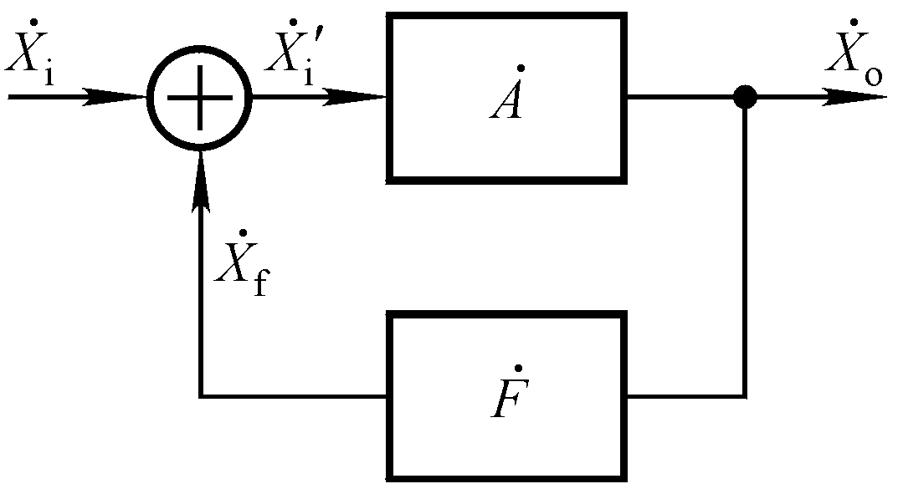
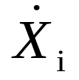
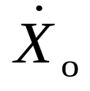
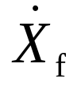

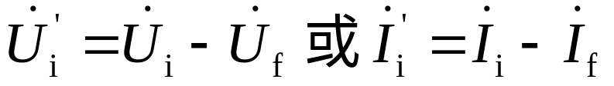
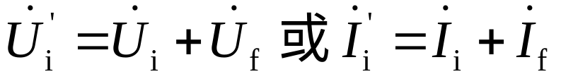
2.正、负反馈（反馈极性）的判断
“看反馈的结果” ，即净输入量是被增大还是被减小。
瞬时极性法：
给定 的瞬时极性，并以此为依据分析电路中各电流、电位的极性从而得到 的极性；
的极性→ 的极性→ 、 、 的叠加关系
－－负反馈
－－正反馈

Slide 8

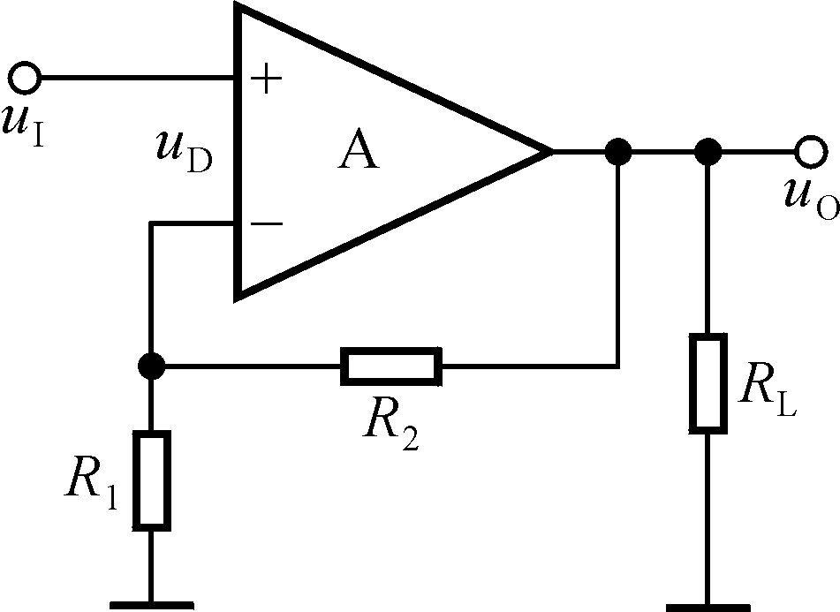
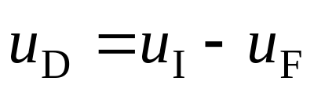
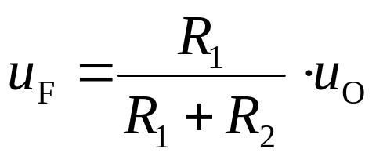


正、负反馈的判断
反馈量是仅仅决定于输出量的物理量。

Slide 9
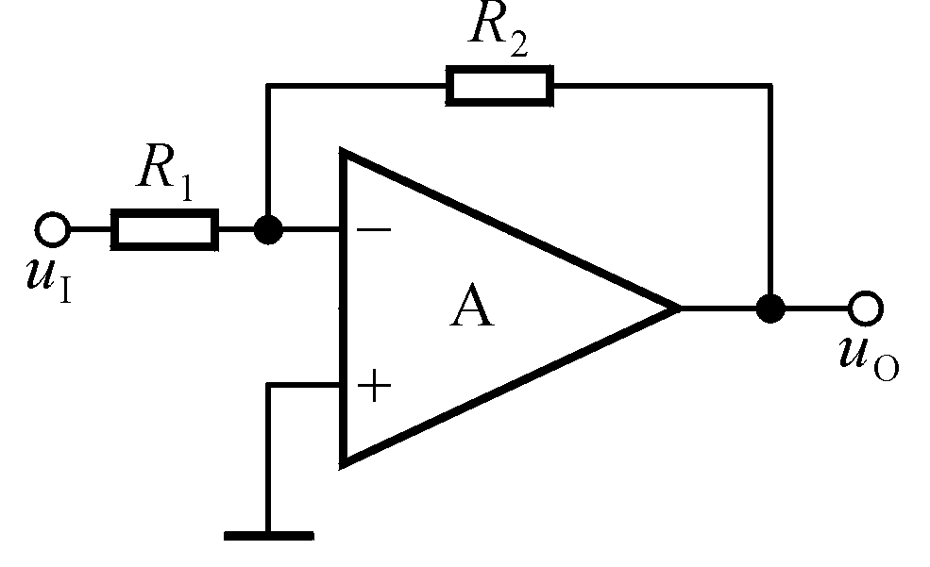
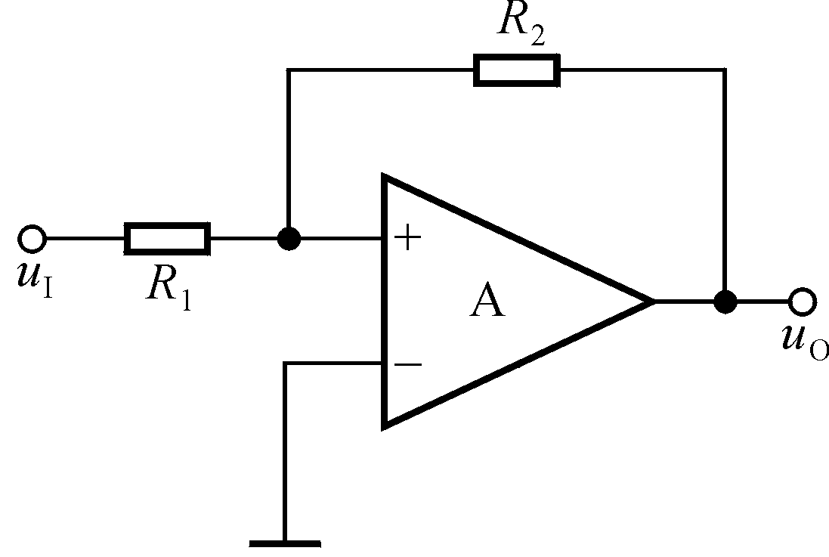
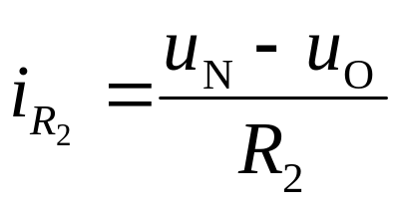
反馈量仅决定于输出量
反馈电流
净输入电流增大，引入了正反馈
净输入电流减小，引入了负反馈
反馈量
在判断集成运放构成的反馈放大电路的反馈极性时，净输入电压指的是集成运放两个输入端的电位差，净输入电流指的是同相输入端或反相输入端的电流。

Slide 10
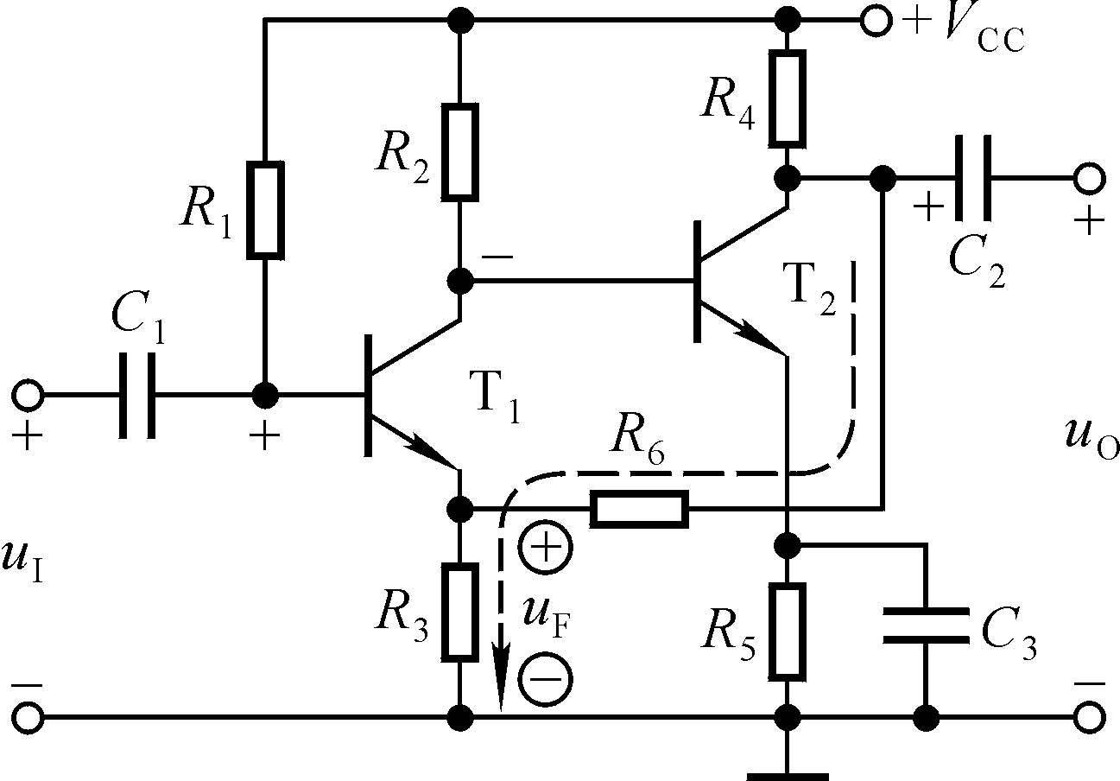
分立元件放大电路反馈极性的判断

Slide 11
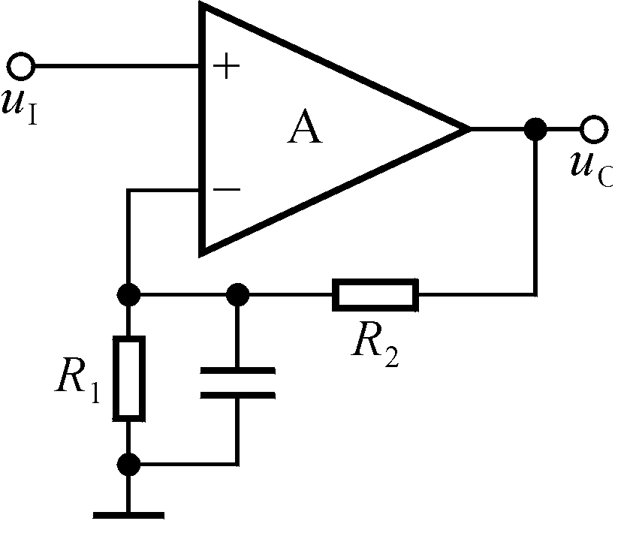
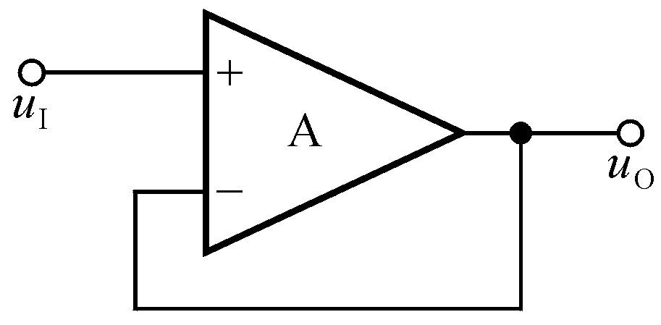
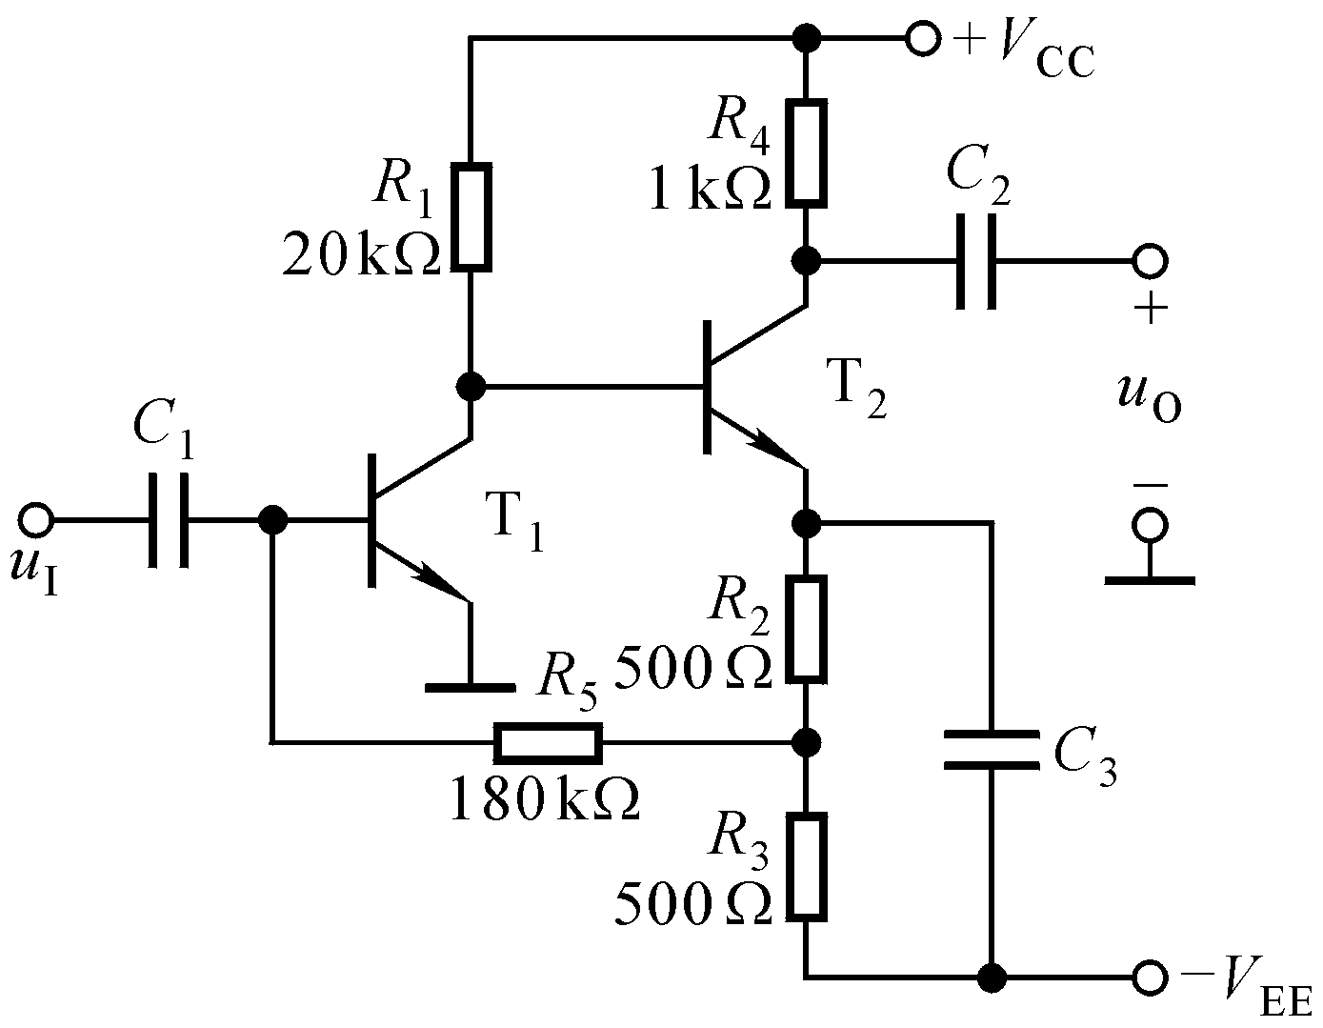
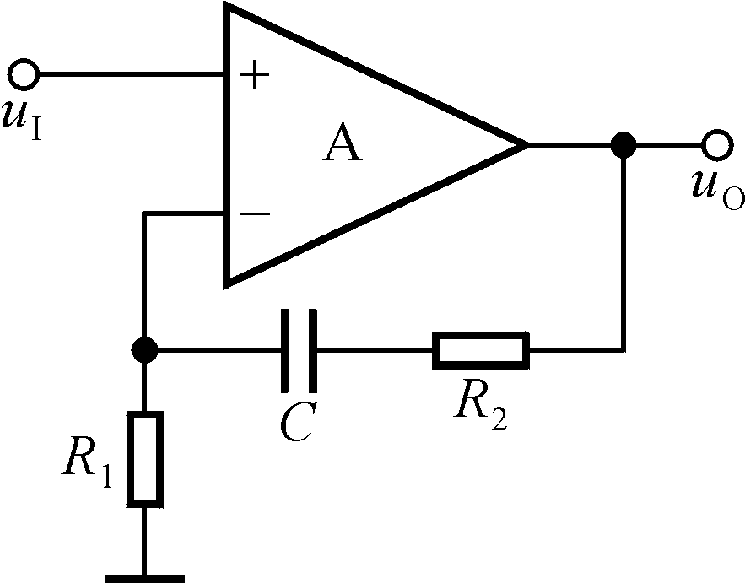
3.直流反馈和交流反馈的判断
“看通路”，即看反馈是存在于直流通路还是交流通路。
设以下电路中所有电容对交流信号均可视为短路。
交、直流反馈共存
仅有直流反馈
仅有直流反馈
仅有交流反馈

Slide 12
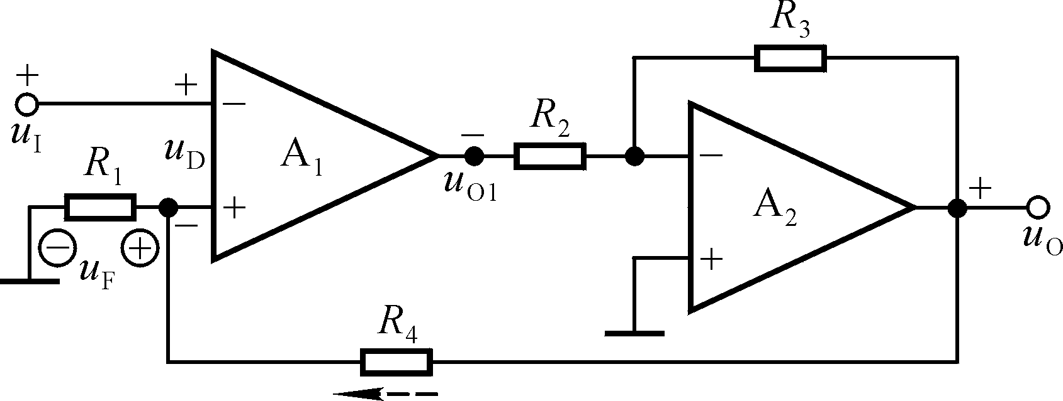
例5.1.1 电路图

Slide 13
5.2 负反馈放大电路的四种基本组态
串联电压负反馈
串联电流负反馈
交流负反馈
并联电压负反馈
并联电流负反馈

Slide 14
负反馈电路的分析步骤:
1. 画出交流通路（分立元件需要）
2. 找出反馈元件
3. 判断反馈信号是电压还是电流？
4. 判断是否为负反馈
5. 判断反馈的类型

Slide 15
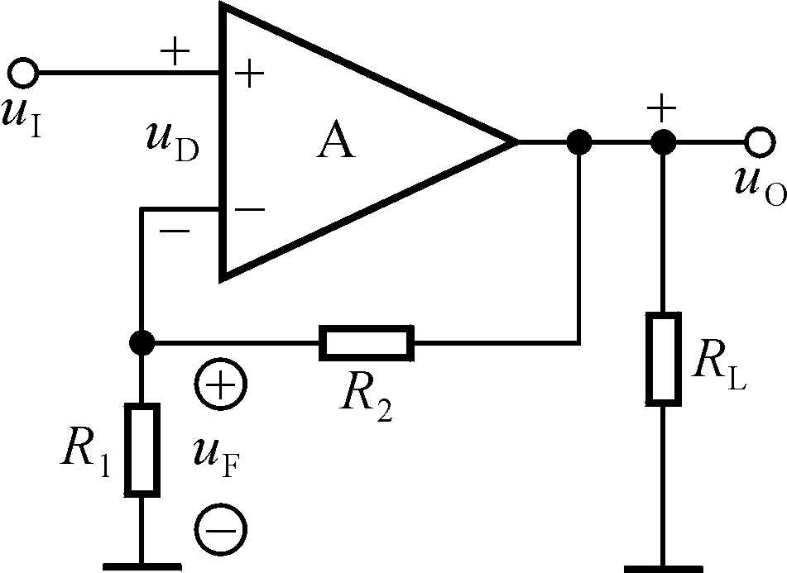
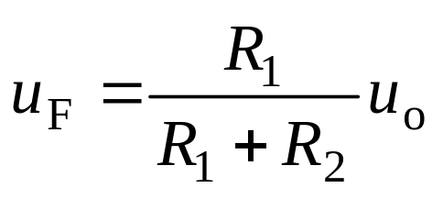
5.2.1 由集成运放组成的四种负反馈电路
1. 电压串联负反馈
负反馈电路的分析步骤:
1.画出交流通路
2.找出反馈元件
3.反馈信号是电压还是电流？
4.判断是否为负反馈
5.判断反馈的类型

Slide 16
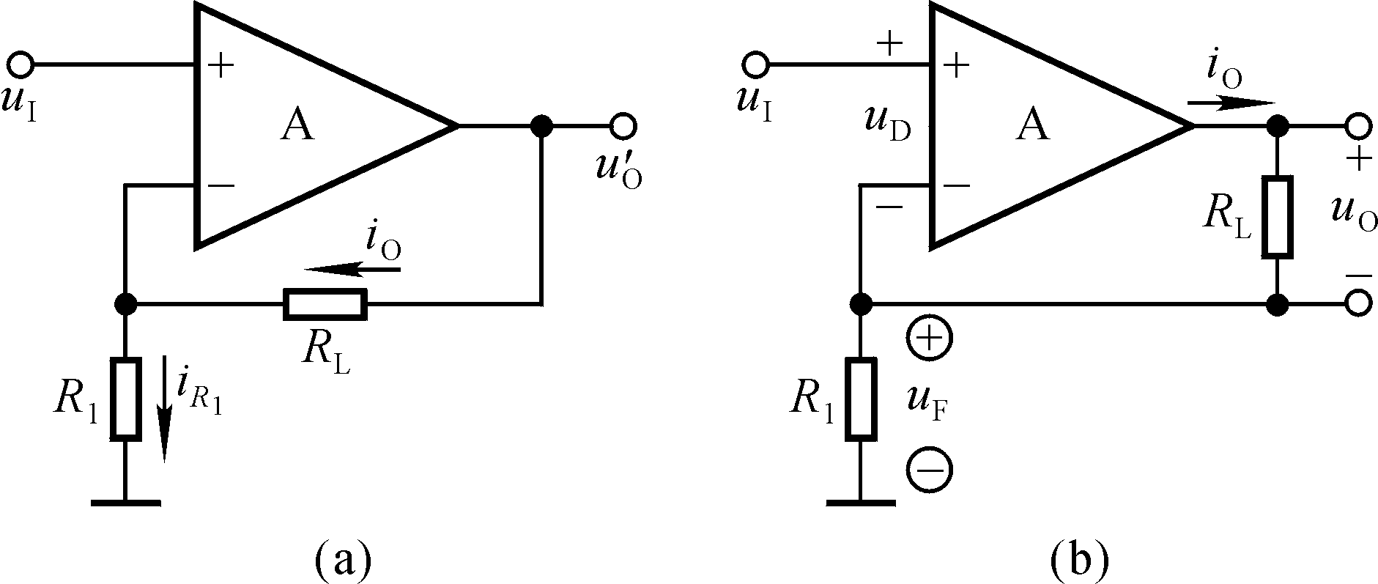
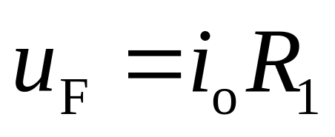
2. 电流串联负反馈

Slide 17
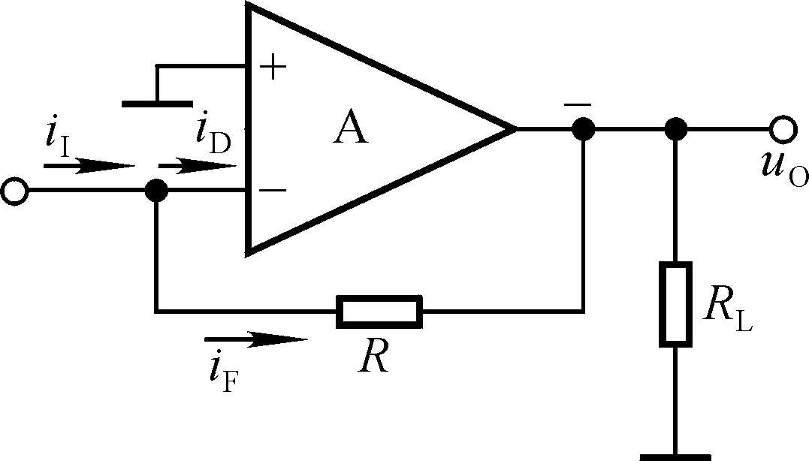
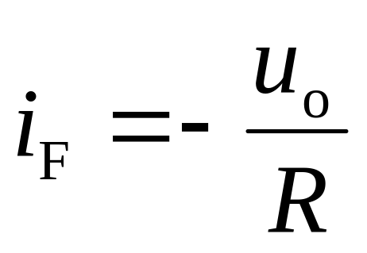
3. 电压并联负反馈电路

Slide 18
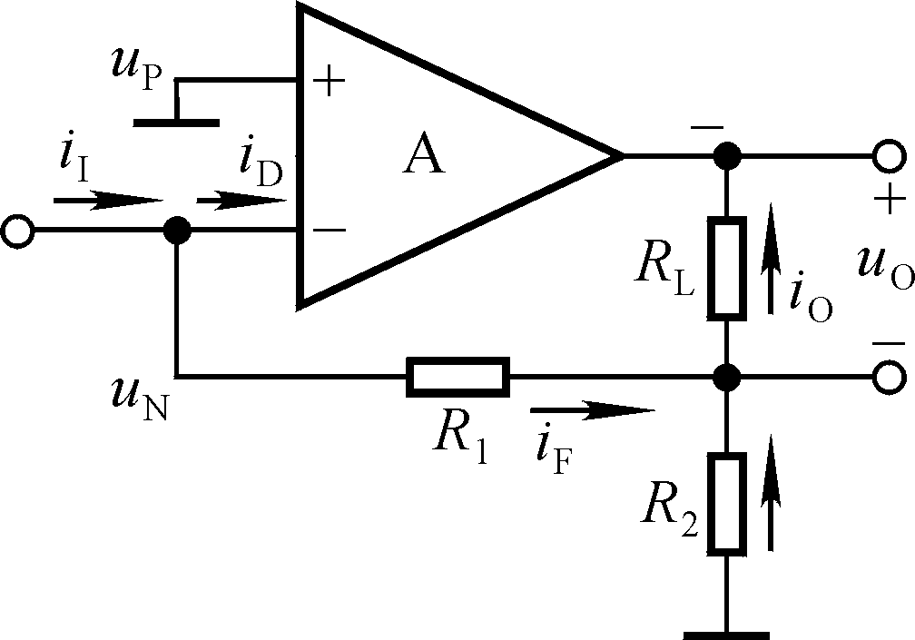
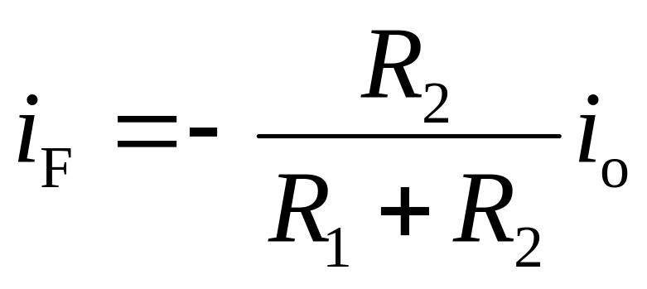
4. 电流并联负反馈电路

Slide 19
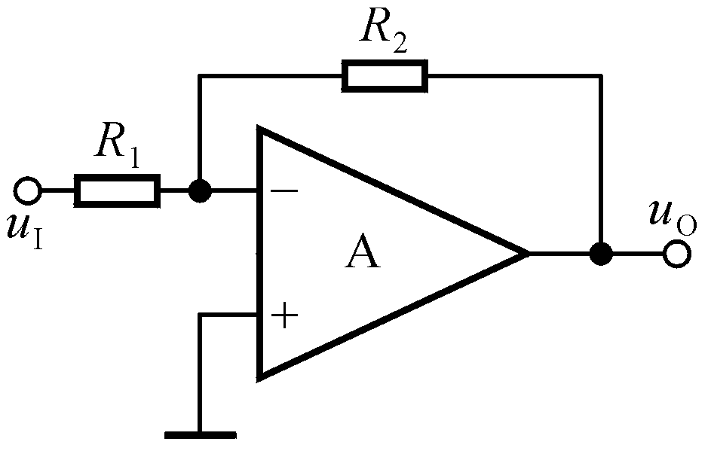
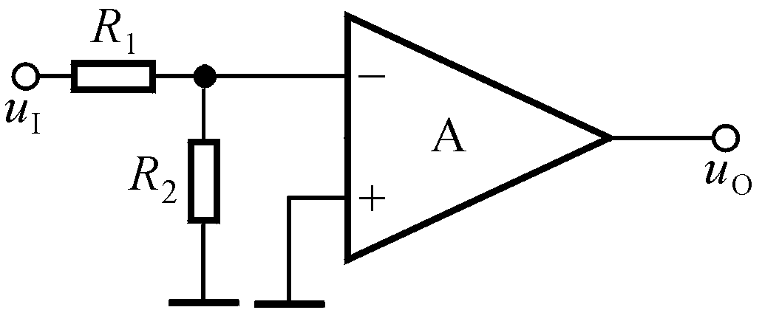
1.电压反馈和电流反馈的判断
5.2.2 反馈组态的判断
令输出电压为0，若反馈量随之为0，则为电压反馈；若反馈量依然存在，则为电流反馈。
电路引入了电压负反馈
应当指出，上述方法是一种判断方法，而不是实验方法。对于实际电路，不能将集成运放输出端接地！

Slide 20
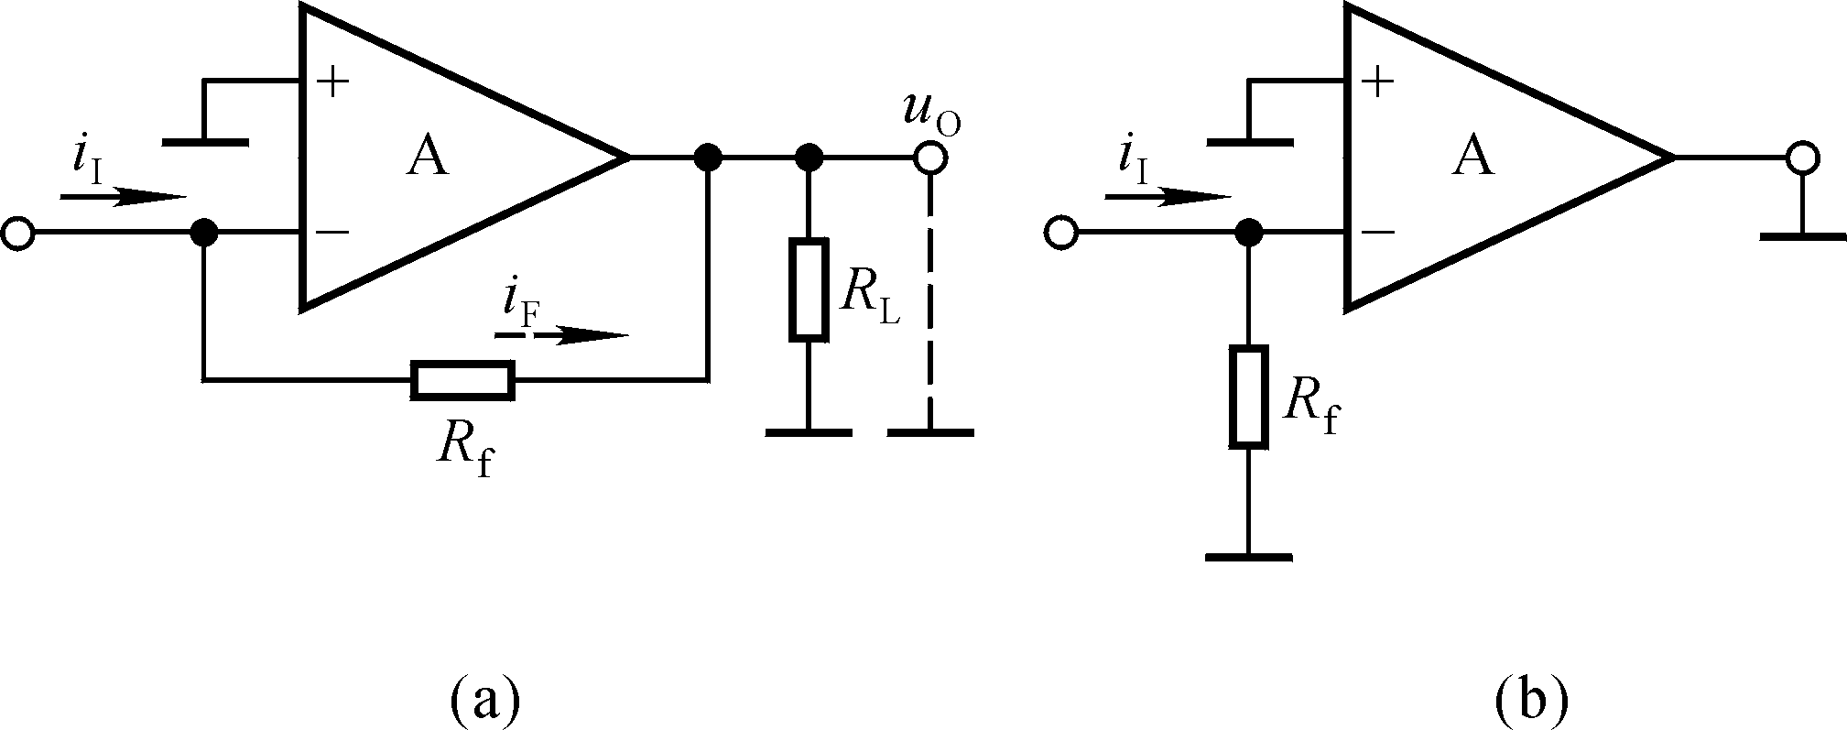
电压反馈与电流反馈的判断（一）
电压反馈

Slide 21
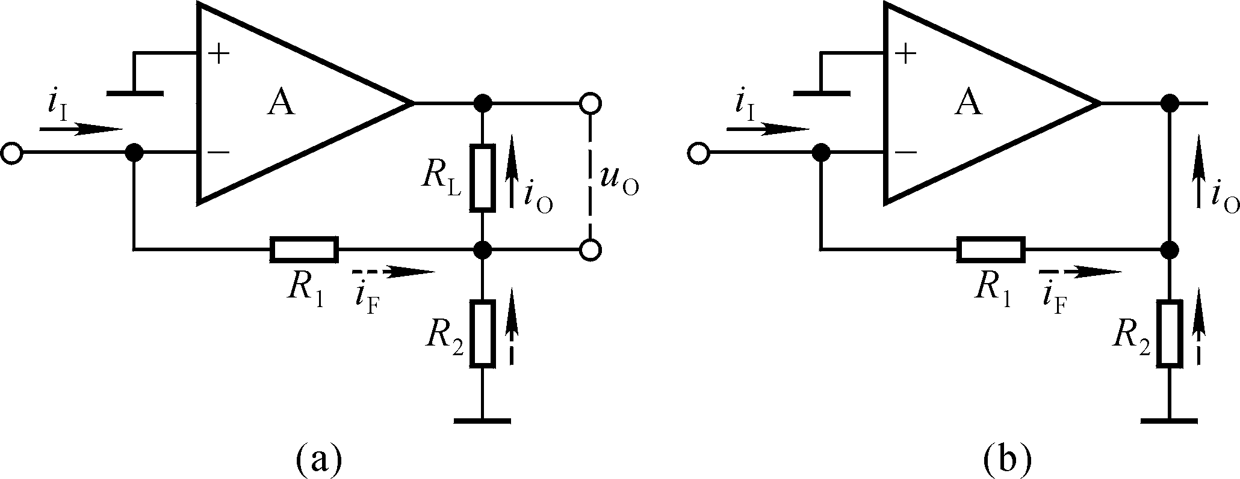
电压反馈与电流反馈的判断（二）
电流反馈

Slide 22


2.串联反馈和并联反馈
在输入端，输入量、反馈量和净输入量以电压的方式叠加，为串联反馈；以电流的方式叠加，为并联反馈。
引入了并联反馈
引入了串联反馈

Slide 23
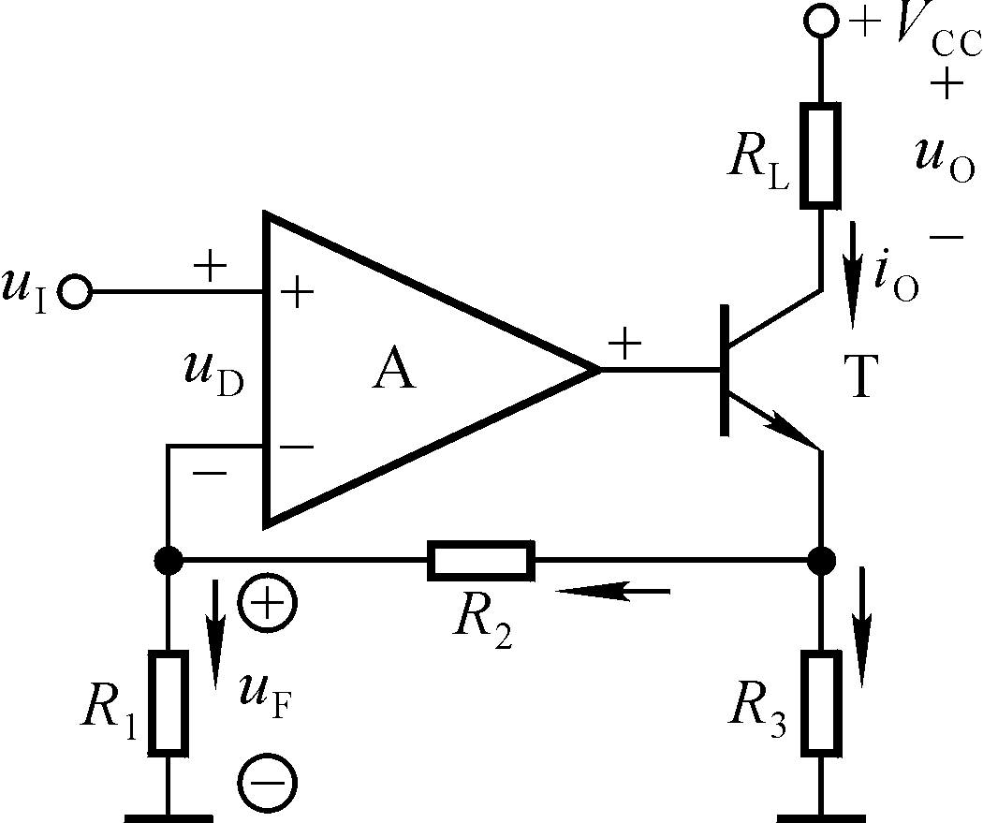
例图5.2.1 电路图
电流串联负反馈

Slide 24
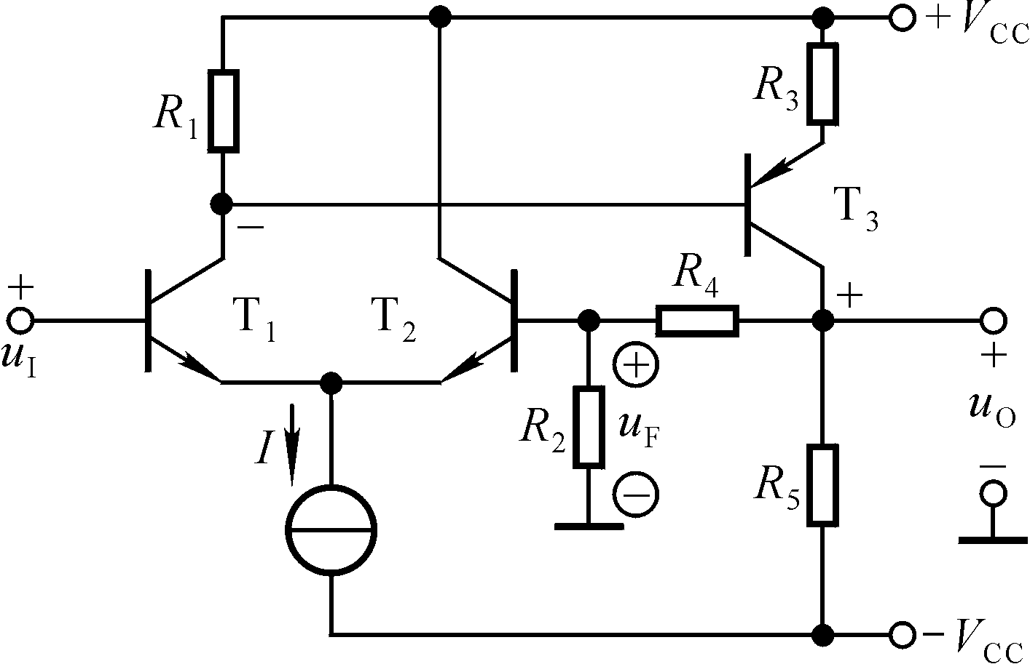
例图5.2.2 电路图
电压串联负反馈

